Slide 1
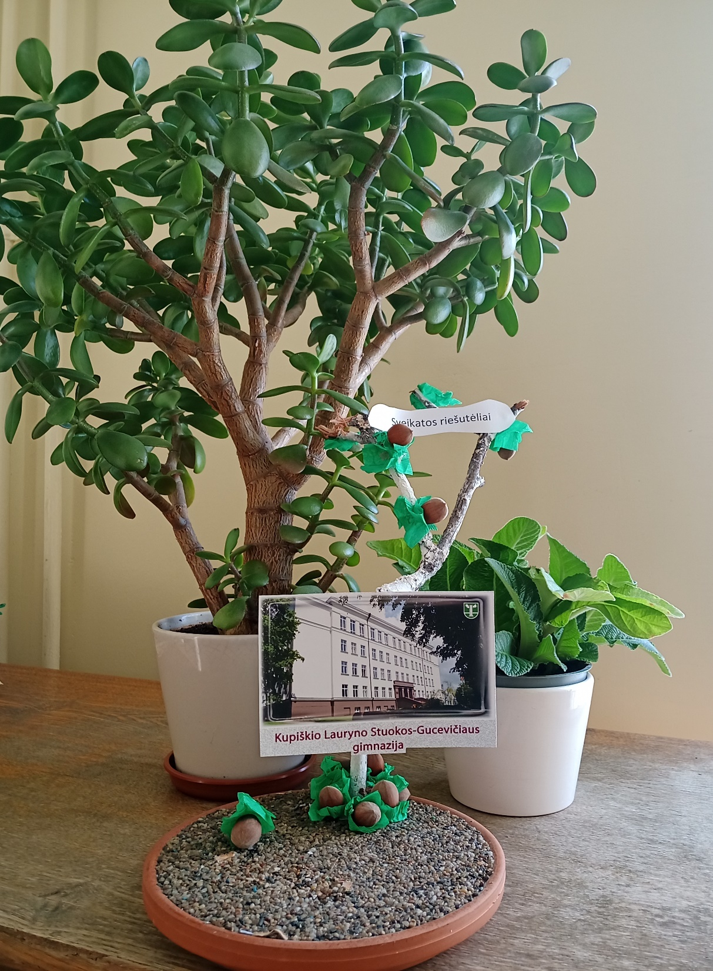
Kupiškio Lauryno Stuokos – Gucevičiaus gimnazija
2022m.

Slide 2
SVEIKATA
VISUS
METUS

Slide 3
Nepamesk galvos:
saugus ir sveikas
(kaip elgtis įvairiose sveikatai pavojingose situacijose)

Slide 4
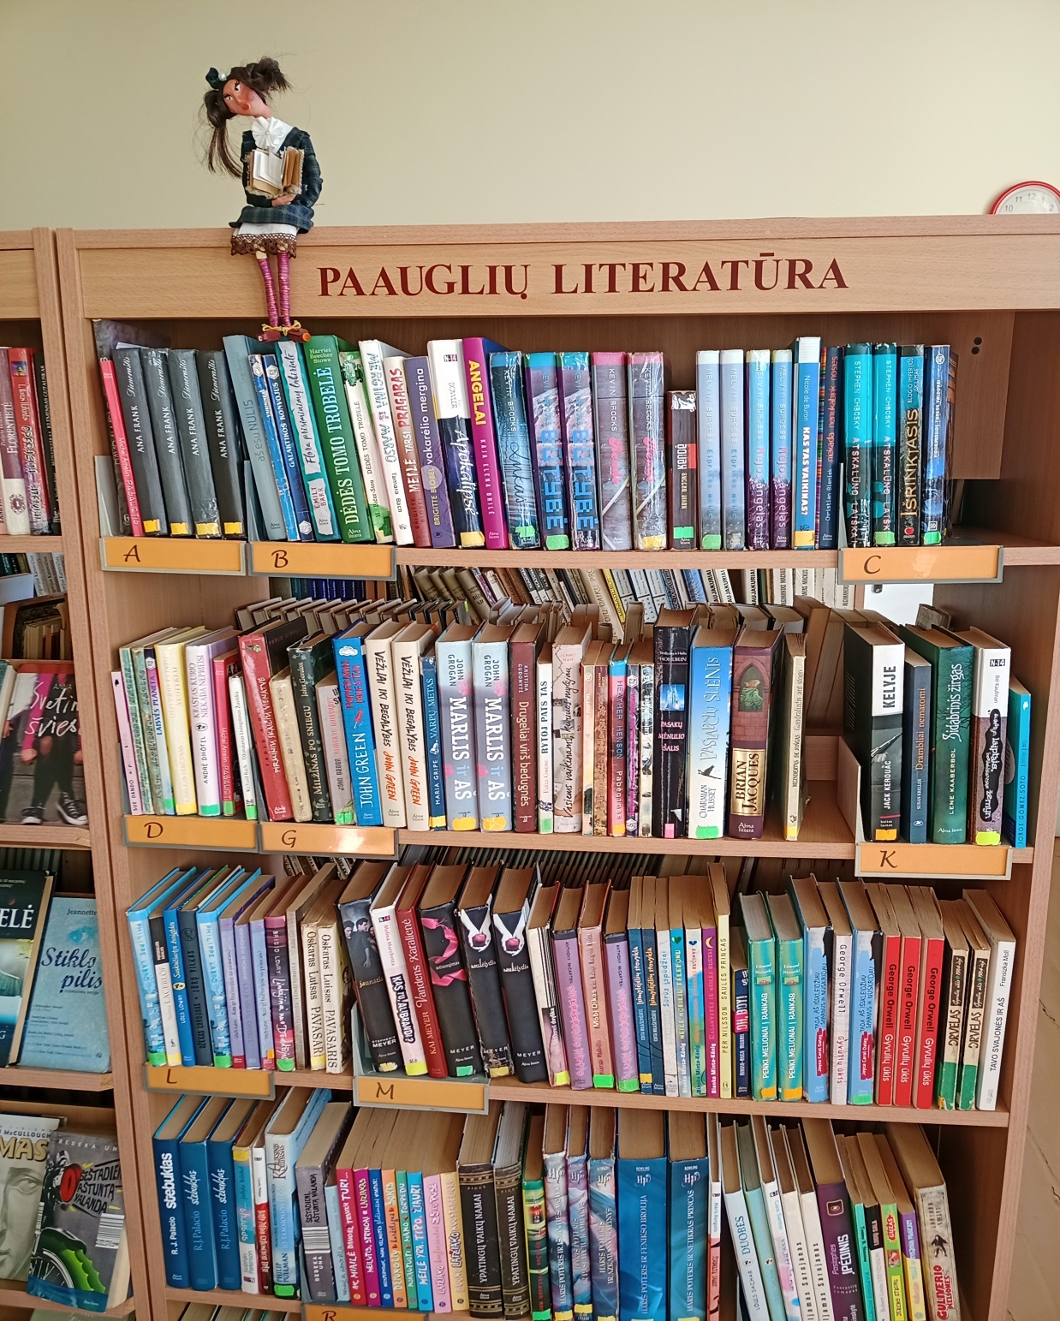
Visgi gyvenime būna stebuklų. Kartais išaušta ta diena, kai iki šiol dideliu lanku knygas apėję gimnazistai ima ir užsimano skaityti. Vieni nori pagilinti žinias, kitiems pasidarė tiesiog smalsu.
Baimė...
Baimė kausto net ir tada, kai nesugebi perskaityti tiek, kiek perskaito kiti, kai nesugebi suprasti knygos turinio iš pirmo karto kaip kiti. Pradedi savęs nekęsti, gimnazistų, kuriems sekasi ir kurie susidoroja su literatūros užduotimis. Pradedi pykti ant savęs, mokytojų, klasės draugų. Kaltini save, kad per mažai skaitai, per mažai įdedi darbo, pastangų ir laiko. Galvoji, kad vis dėlto reikėjo paaukoti kelias valandas ir paskaityti...
Atėjus į biblioteką irgi lenda baimės viena po kitos.
Noras skaityti atsirado, o pradėti baugu ir nesaugu, nes nežinai ar kiti nesijuoks iš tavęs, nežinai, kas patinka, nežinai, kokią knygą paimti ir paskaityti...
Tačiau bibliotekininkė gali išsklaidyti jūsų baimę. Svarbu nebijoti paklausti, bendrauti.
Biblioteka - didelis privalumas. Didelė pasiūla skirtingos literatūros, kai gali pasirinkti tai, kas patinka. Nepatikusią knygą gali po keleto dienų grąžinti ir rinktis kitą.
Biblioteka turėtų tapti ta vieta, į kurią norėtum eiti su džiaugsmu ir noru sužinoti daugiau, pajusti skaitymo džiaugsmą.
Aš užtikrinu, kad nerti į knygų pasaulį yra be galo smagu, saugu ir sveika!
Bibliotekininkė Renata

Slide 5
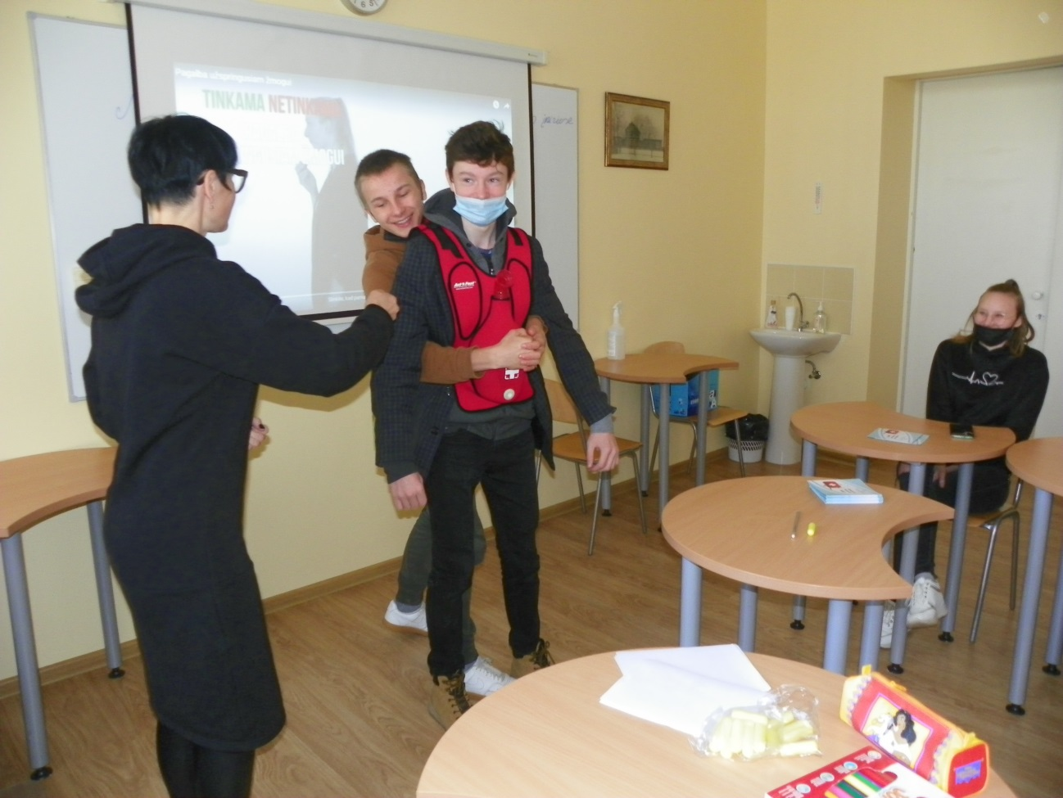
Su gimnazijos pirmos klasės mokiniais mokėmės kodėl gali nutikti nelaimės lauke, namuose, kitose patalpose. Diskutavome su gimnazistais kodėl jie turėtų žinoti ir suprasti ,kaip išvengti nelaimingų atsitikimų , kaip psichologiškai pasirengti bei tinkamai elgtis pavojingose situacijose, kaip elgtis su nepažįstamais žmonėmis, žinoti apie pavojus prie vandens telkinių, kaip elgtis ekstremaliomis sąlygomis
( vėtra, liūtis, pūga, kaitra).
Mokėmės kaip laiku pastebėti ir įvertinti pavojingas situacijas, pastebėti netinkamą kitų žmonių elgesį, mokėti suteikti pirmąją medicininę pagalbą.
Su gimnazistais pasirinkome labai pavojingą gyvybei būklę- užspringimą. Žiūrėjome mokomąjį filmą, darėme praktines užduotis su springimo liemenės muliažu. Aptarėme suaugusiųjų bei jaunimo užspringimo bei gaivinimo ypatumus. Gimnazistai surašė savo patarimus bei įžvalgas- „Žinutė draugui“.
Visuomenės sveikatos specialistė E.Martinenkienė

Slide 6
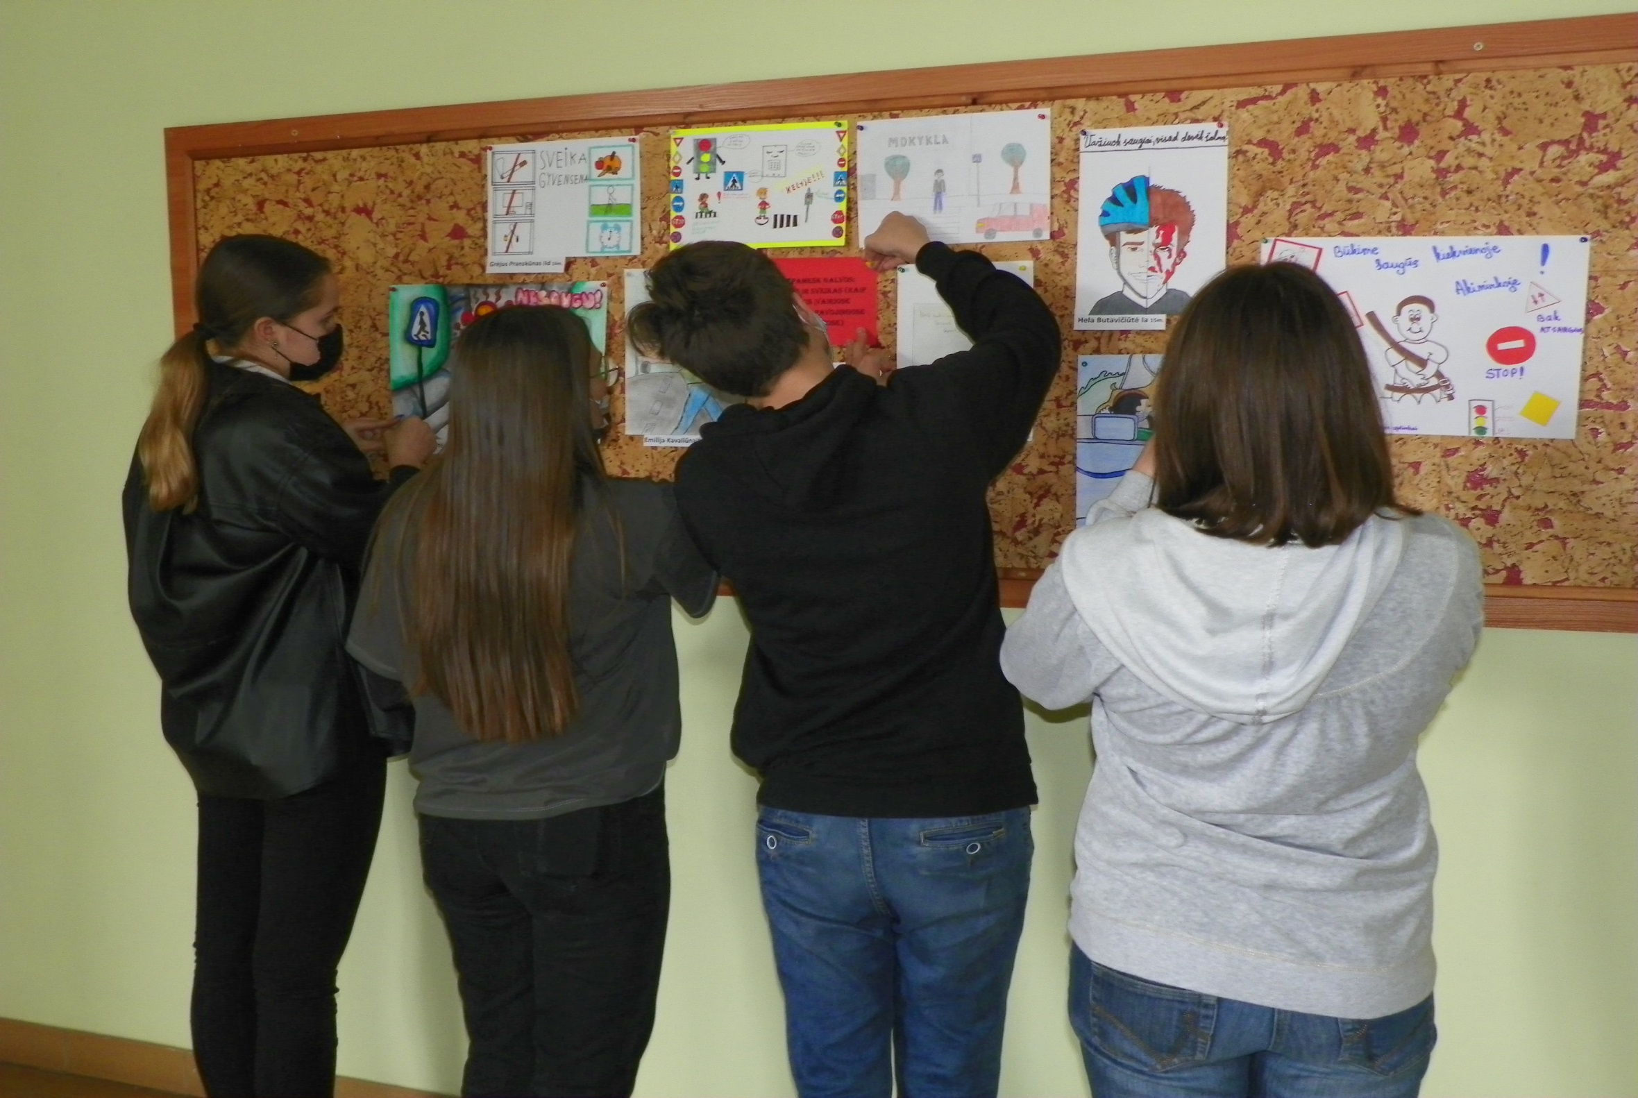

Slide 7
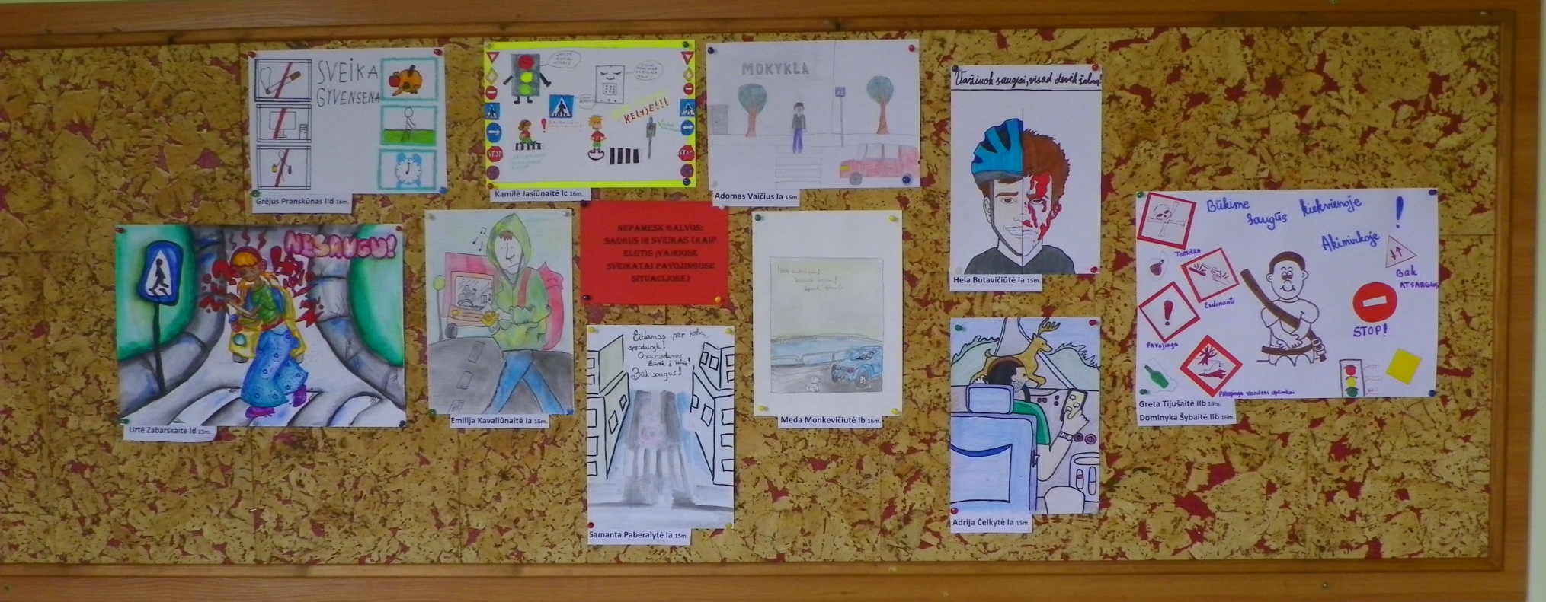

Slide 8
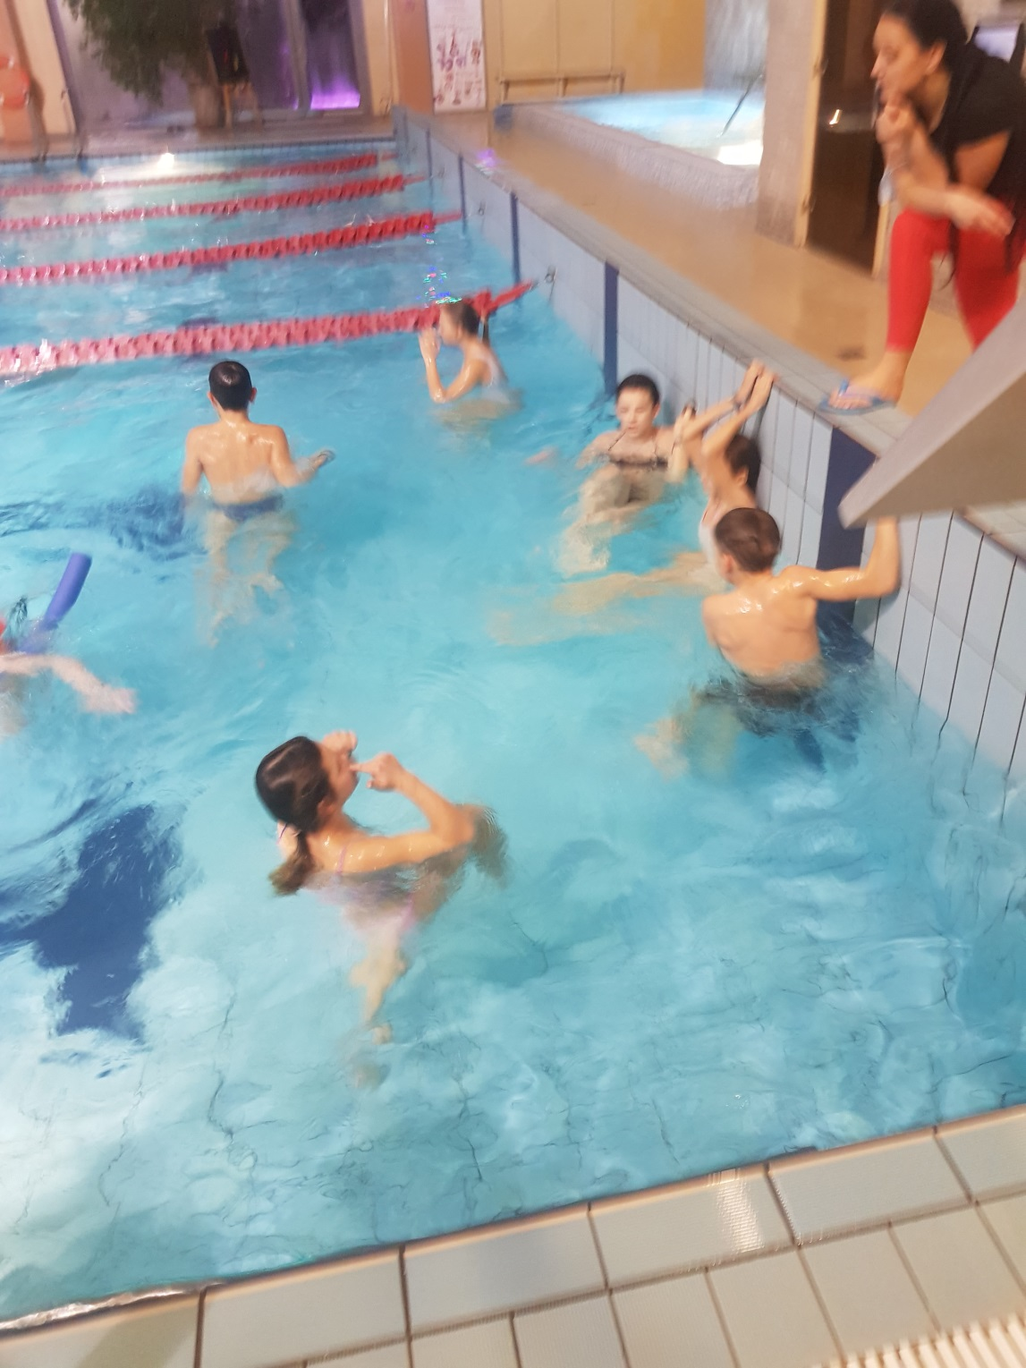
Kaip saugiai elgtis vandenyje

Slide 10
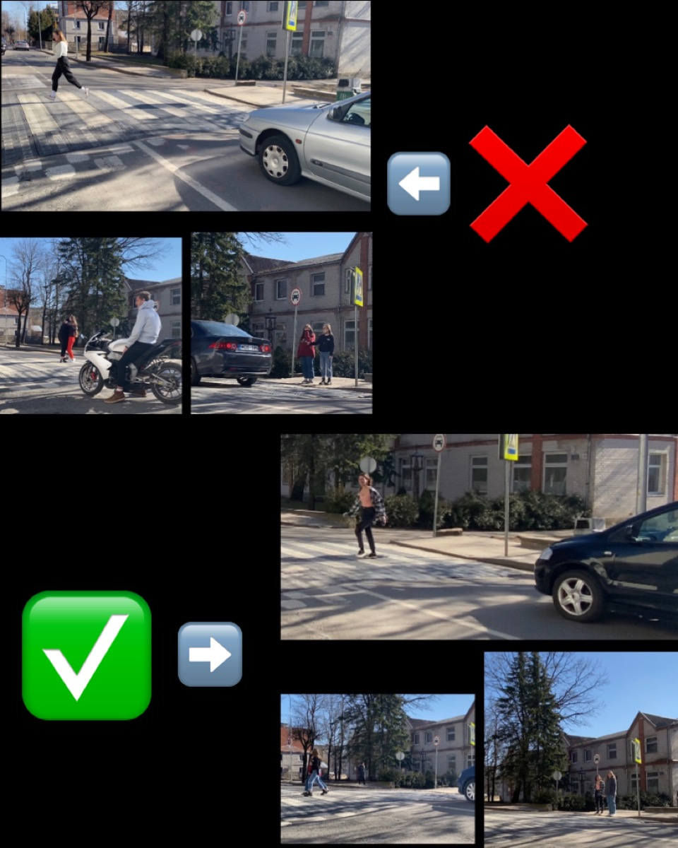
1b klasės gimnazistai
Donata Šidlauskaitė
Austėja Liubertaitė
Brigita Aleliūnaitė
Luka Lipkytė
Ineta Tamošiūnaitė
Austėja Raišytė
Viktorija Šablickaitė
Augustas Kriūka

Slide 11
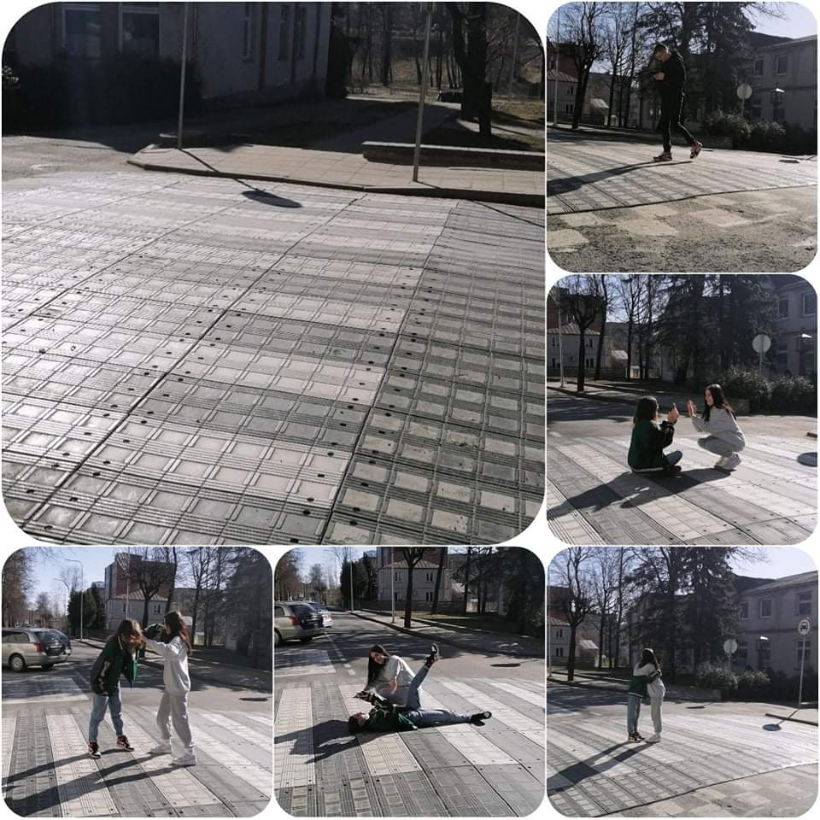
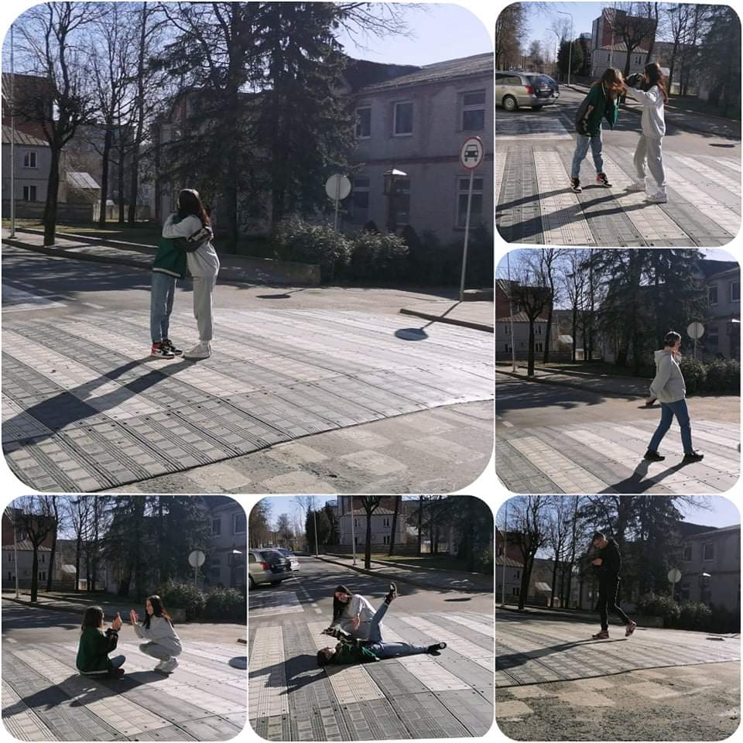
Ar saugi perėja ?

Slide 12
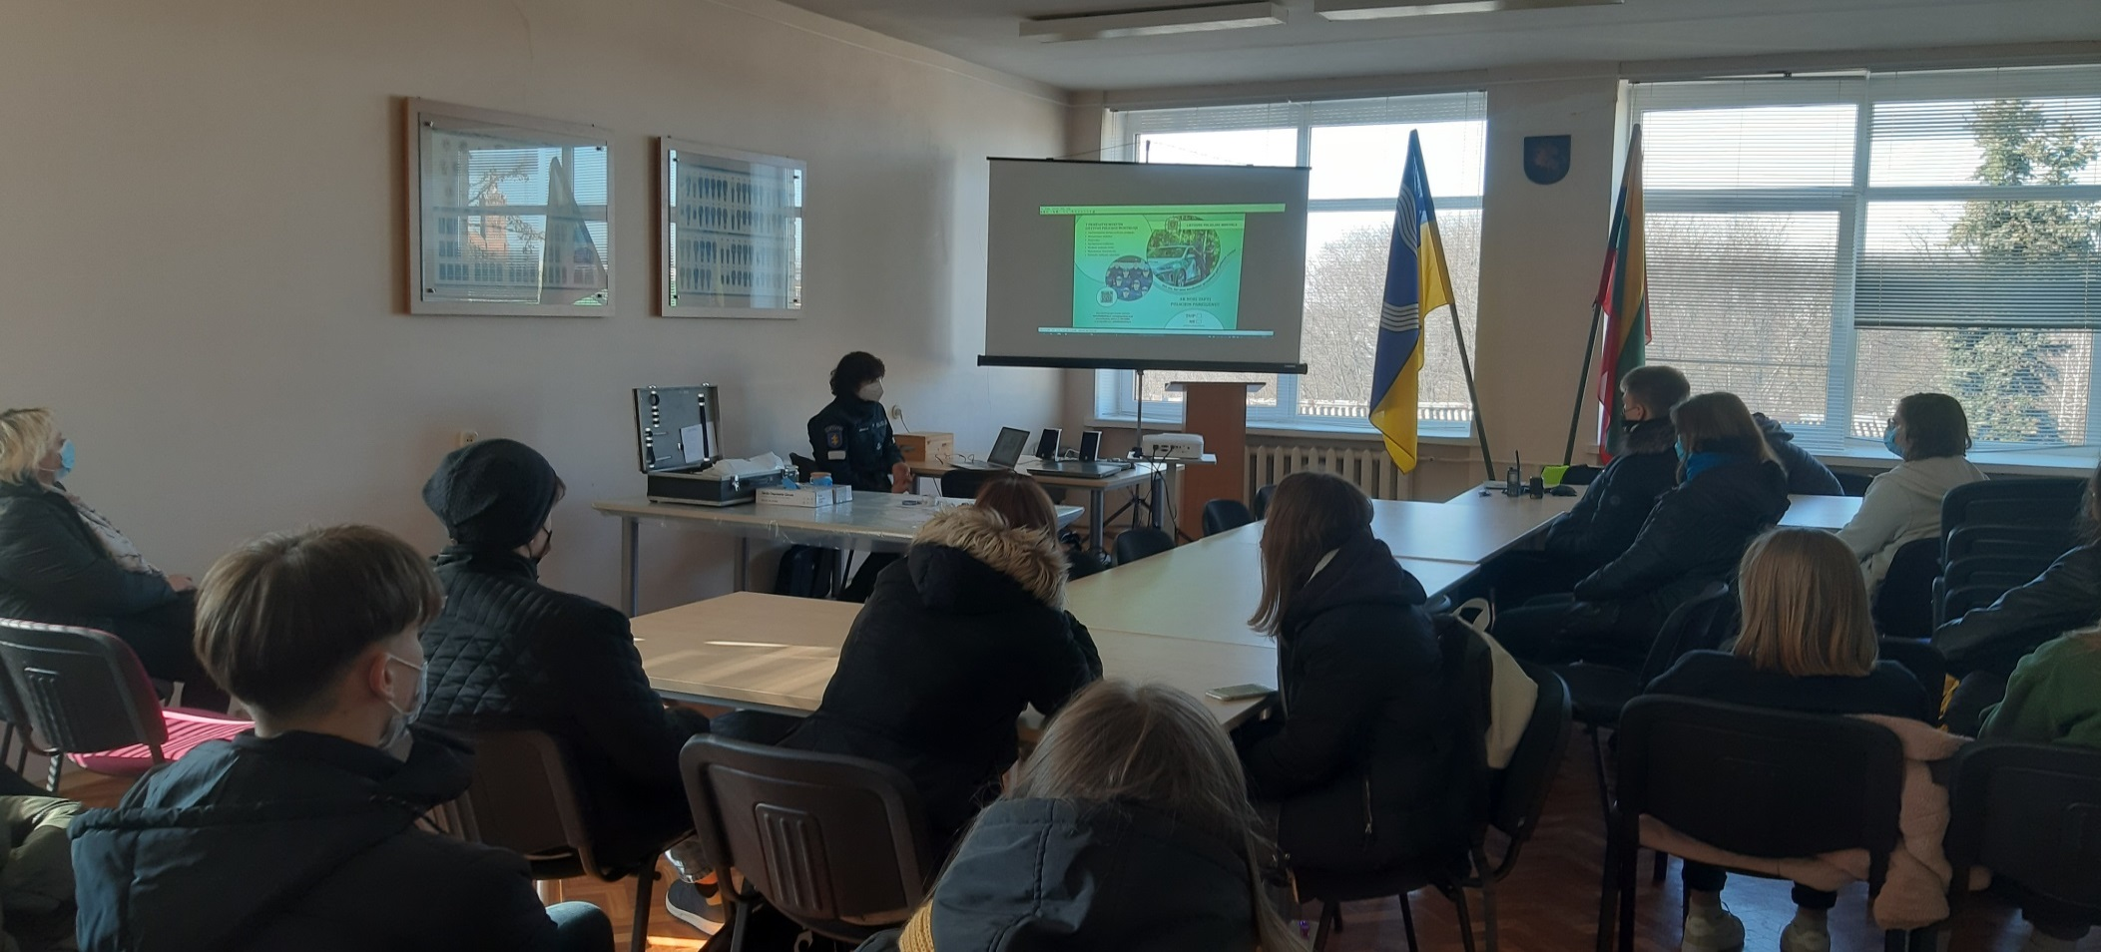
Kaip svarbu būti saugiam ir sveikam, mokėti tinkamai elgtis įvairiose sveikatai pavojingose situacijose gimnazistus mokė ir praktiškai supažindino ekskursijos Kupiškio komisariate metu. Užsiėmimus iniciavo ir vedė Kupiškio rajono policijos komisariato bendruomenės pareigūnė Danguolė Baliuvienė.
socialinė pedagogė Audronė Matuzevičienė

Slide 13
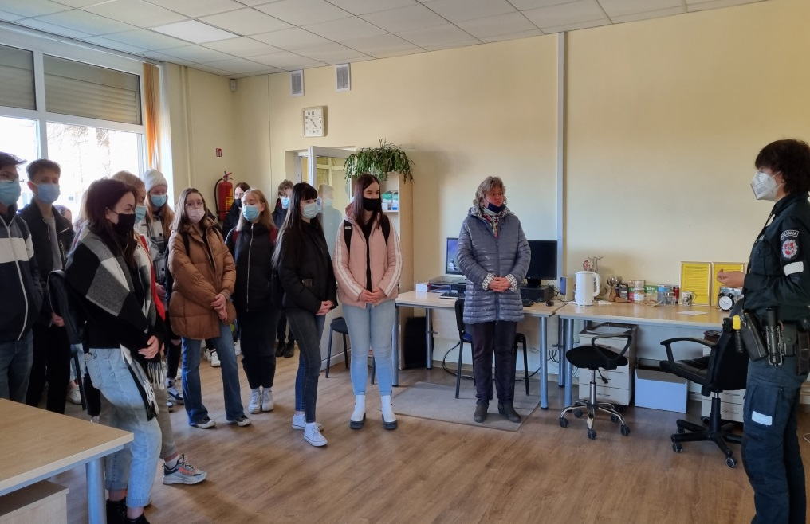
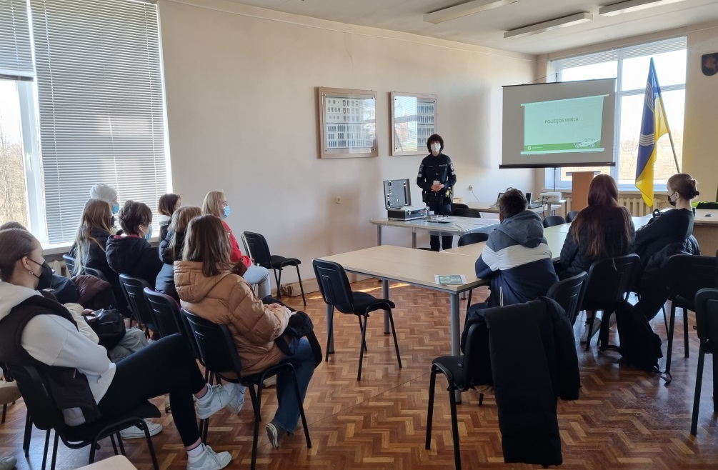
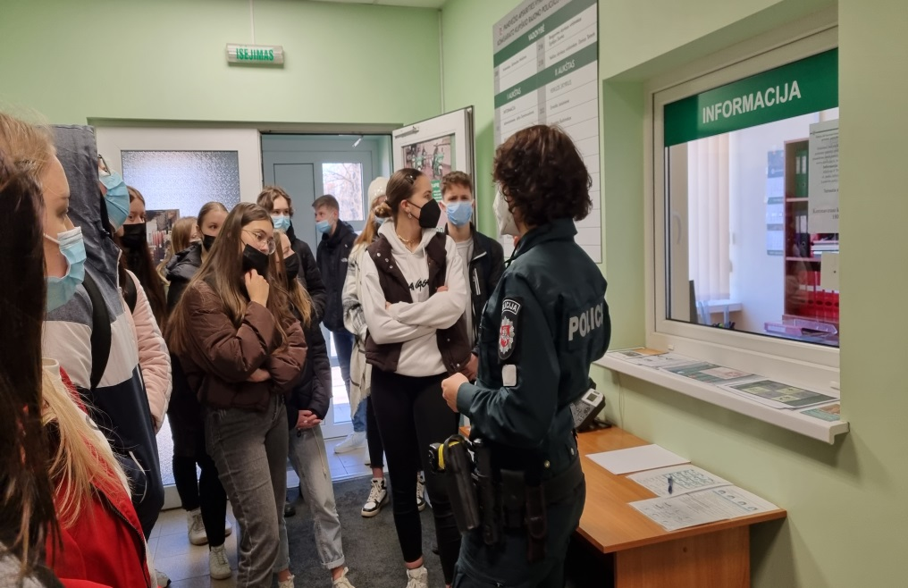
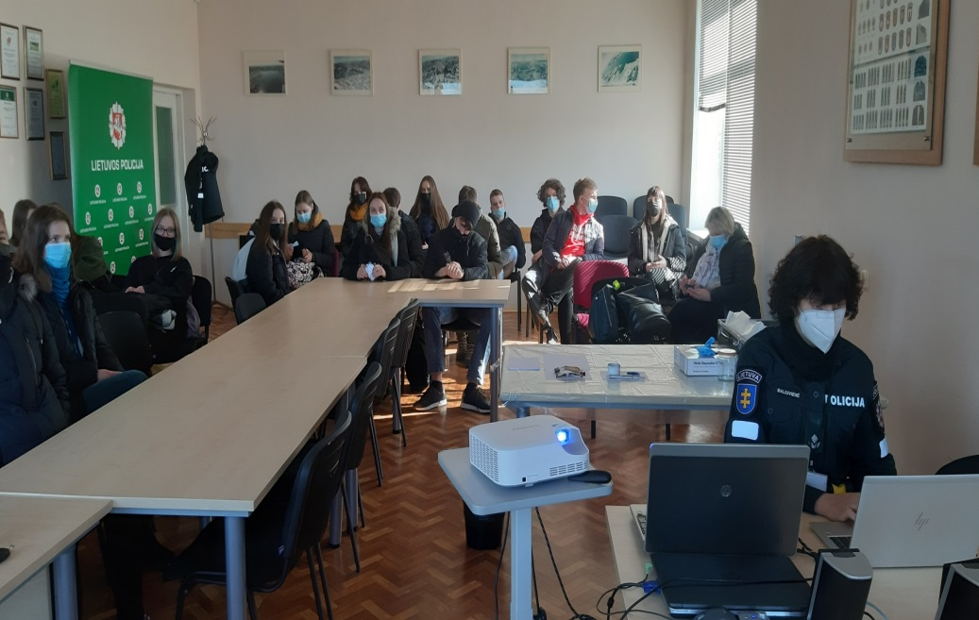

Slide 14
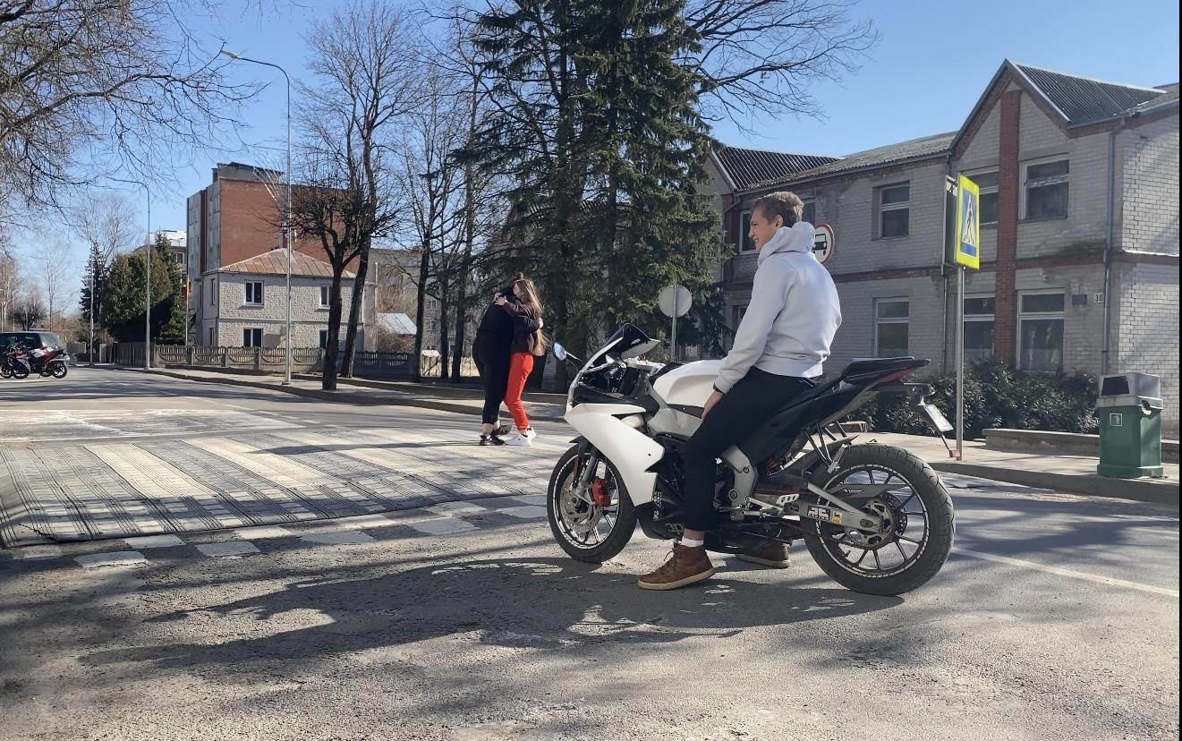
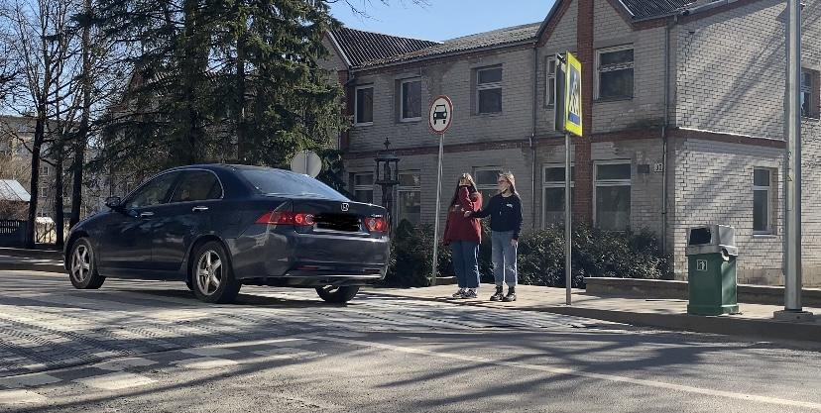
Draugystė palauks, saugumas svarbiau
Vairuotojau,
saugok save ir kitus!

Slide 15
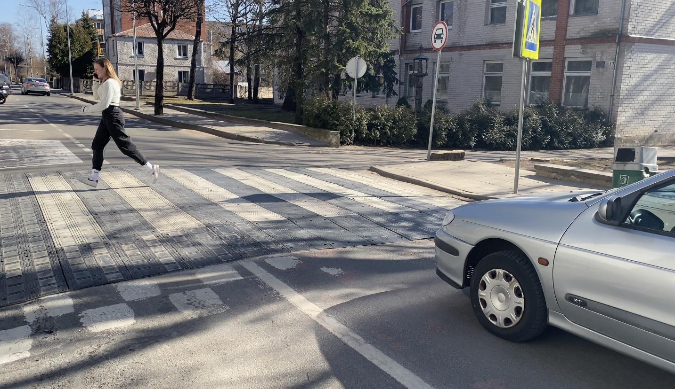
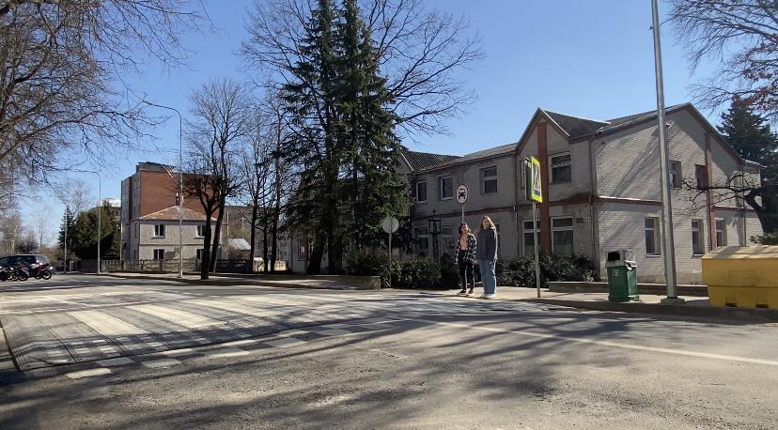
Per perėją nebėk,
telefonu nekalbėk
Apsidairyk ir įsiklausyk

Slide 16
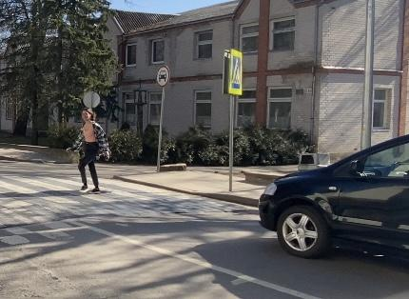
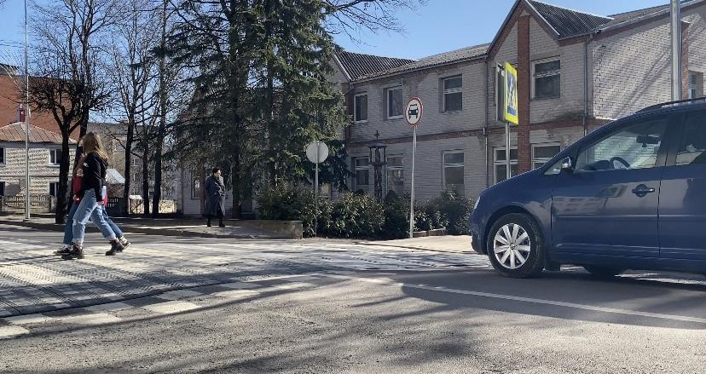
Neskubėk ir būsi pirmas
Ačiū vairuotojau, kad saugai mus!

Slide 17
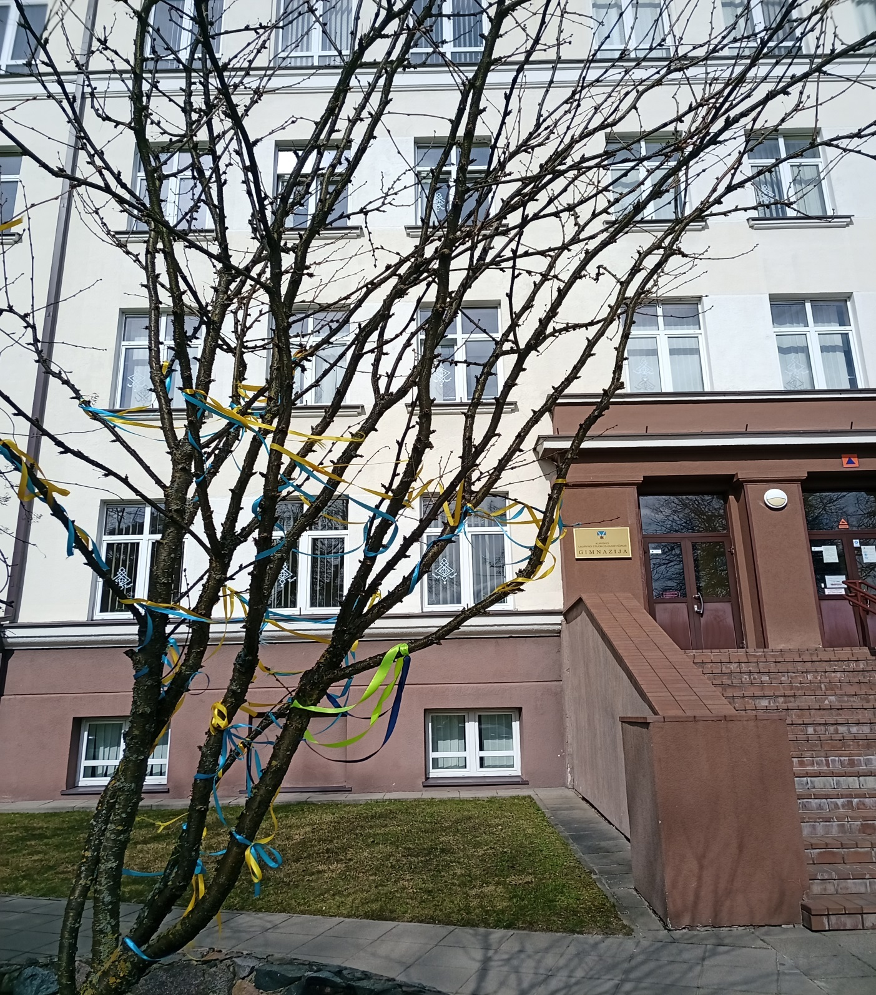
Parengė:
gimnazistų komanda
„ Sveikatos riešutėliai“,
gimnazistė
Austėja Virbickaitė, 1c klasė,
mokytoja Aušra Virbickienė,
gimnazijos soc. pedagogė
Audronė Matuzevičienė ir bibliotekininkė
Renata Petrusevičienė

